Slide 1
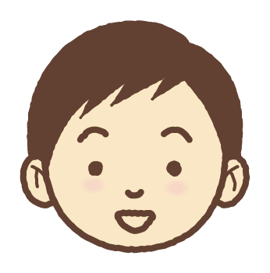
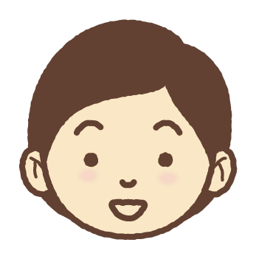
じぶんのからだ
0

Slide 2
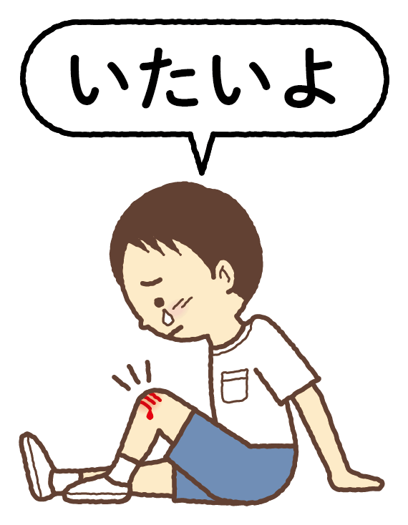
ころんで、ひざを
けがしたとき
どうする？
1

Slide 3
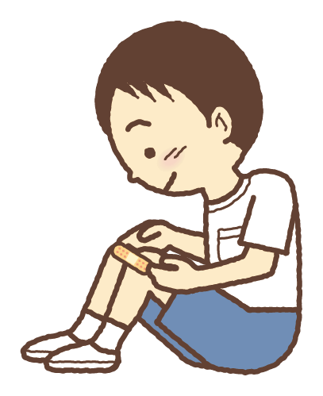
いたくなくなるように
けがをなおそうとするよね
2

Slide 4
じぶんのからだは
じぶんだけのもので
とってもだいじなんだよ
3

Slide 5
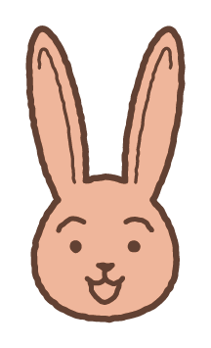
みんなのからだもだいじだよ
4

Slide 6
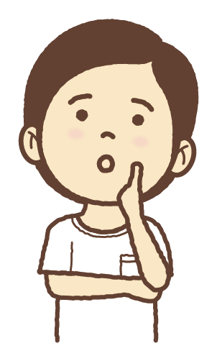
じぶんのからだを
だいじにするために
できることはなにかな？
5

Slide 7
じぶんだけの
だいじなところ
6

Slide 8
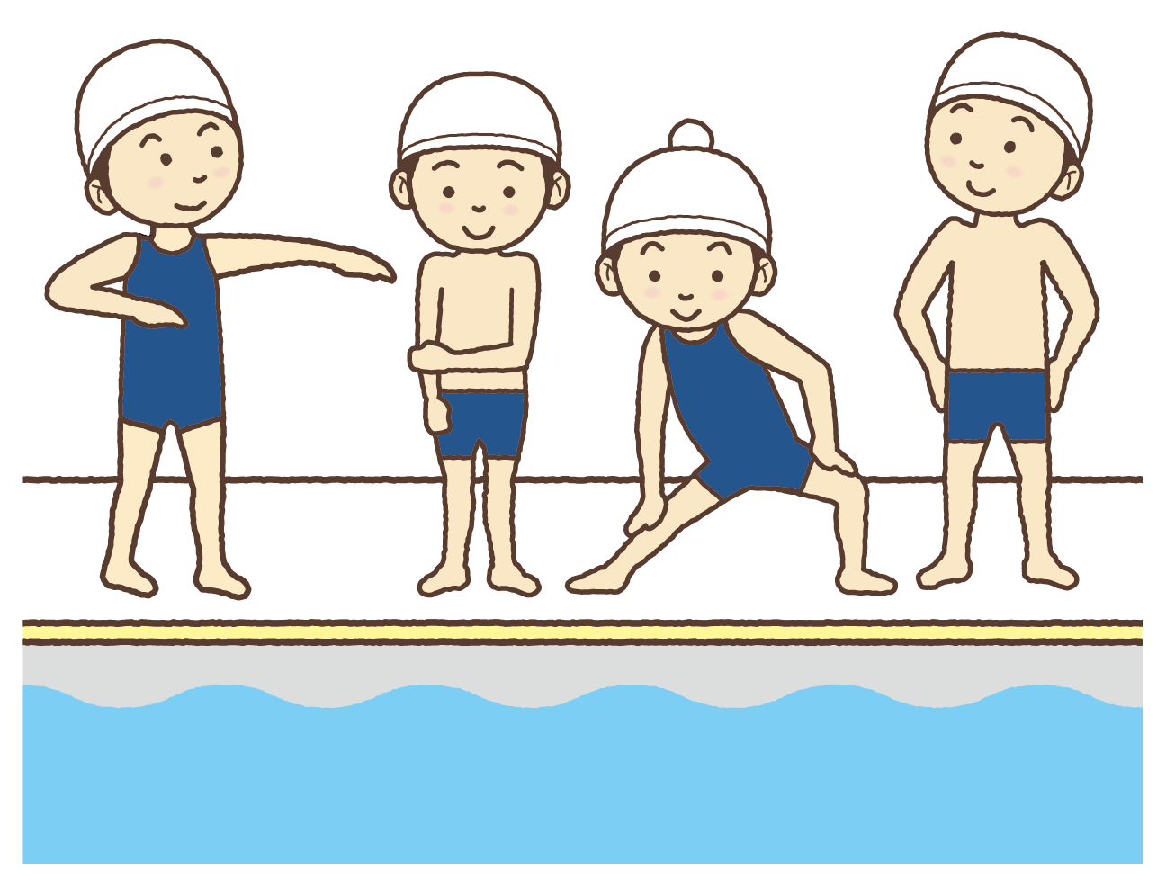
これからみんなで
ぷーるにはいるよ！
7

Slide 9
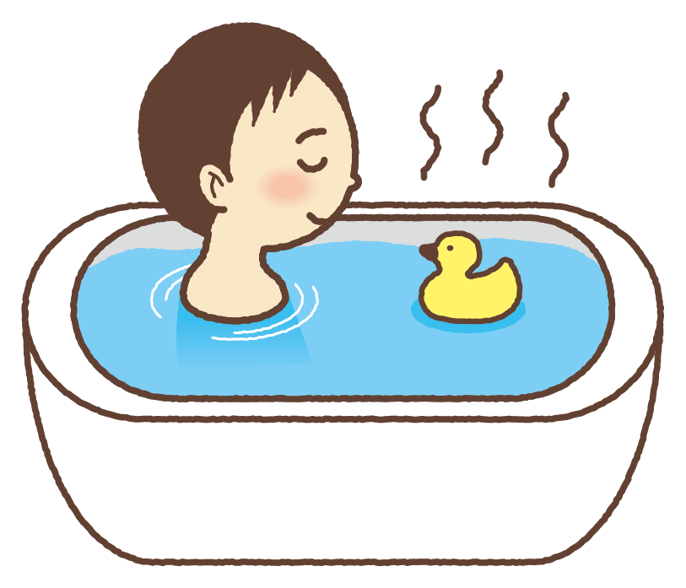
ぷーるにはいるとき、
みずぎをきるのはなぜかな？
おうちでおふろにはいるときは、
みずぎをきていないなあ…
8

Slide 10
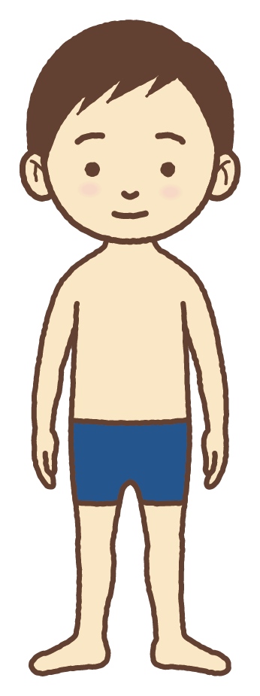
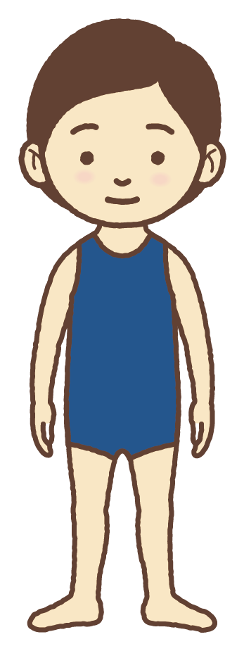
みずぎでかくれるところは
じぶんだけの
だいじなところだからだよ
いろんなひとに
みせるところ
じゃないんだね！
くち・かお もだいじだよ！
9

Slide 11
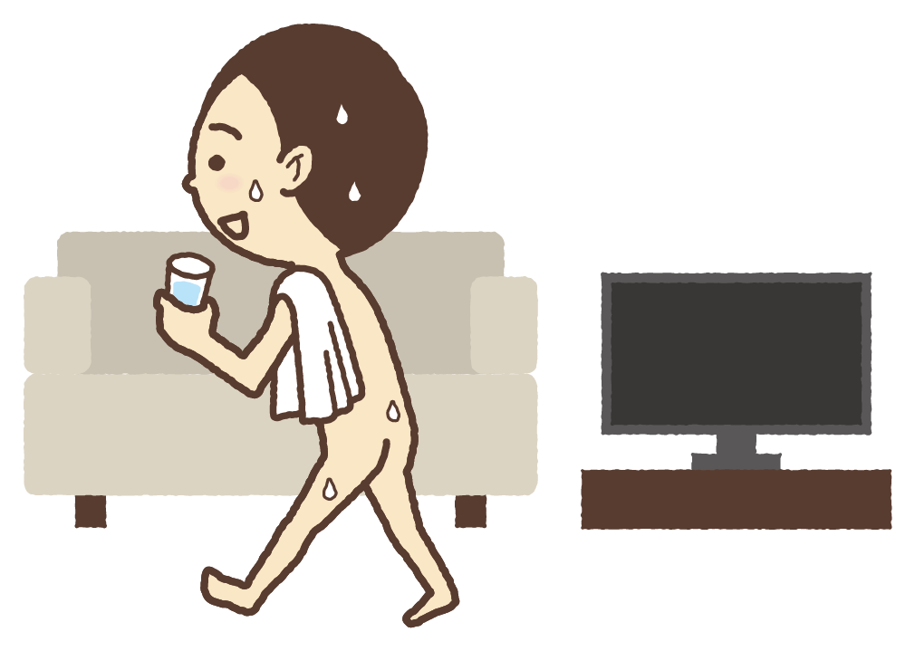
みずぎでかくれるところは、
みせたり、さわらせたり
しないようにしようね
10

Slide 12
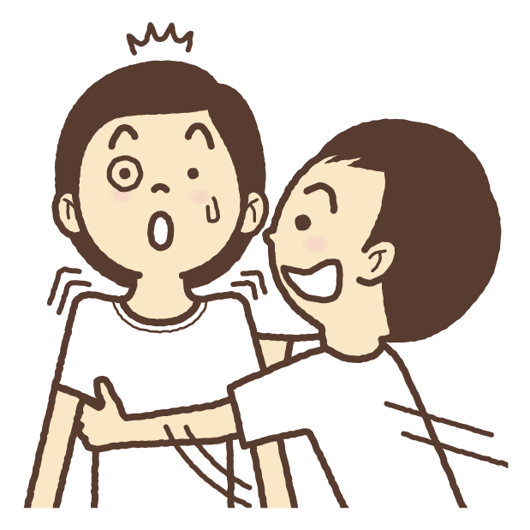
ほかのひとの
みずぎでかくれるところをみたり、
さわったりしないようにしようね
じぶんにされていやなことは
ほかのひとにも
しないようにしようね！
11

Slide 13
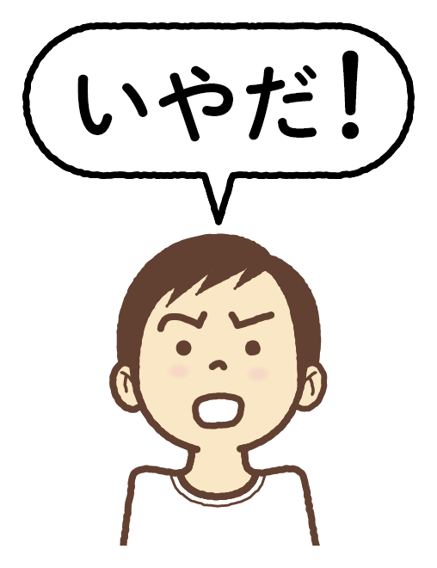
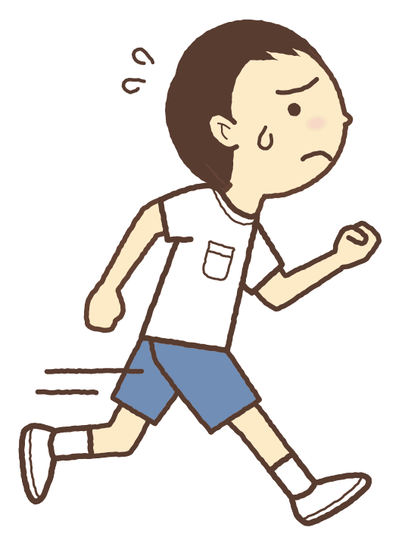
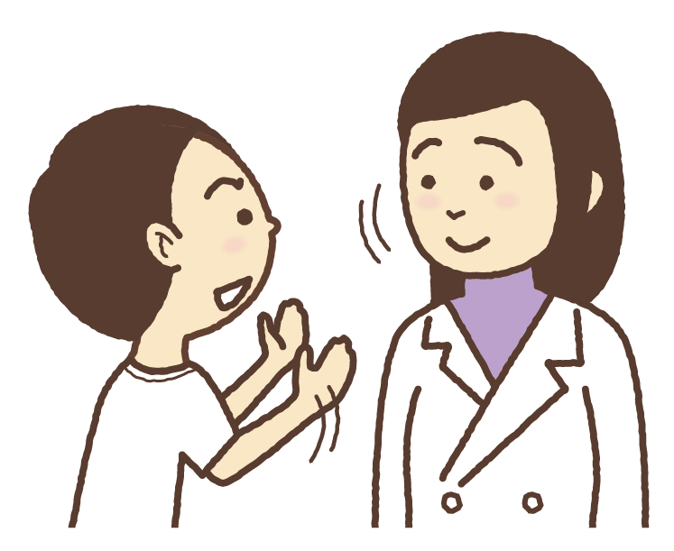
じぶんだけのだいじなところを
さわられていやなきもちになったら、
「いやだ！」といおう。にげよう。
あんしんできるおとなにおはなししよう。
12

Slide 14
いやなきもち
13

Slide 15
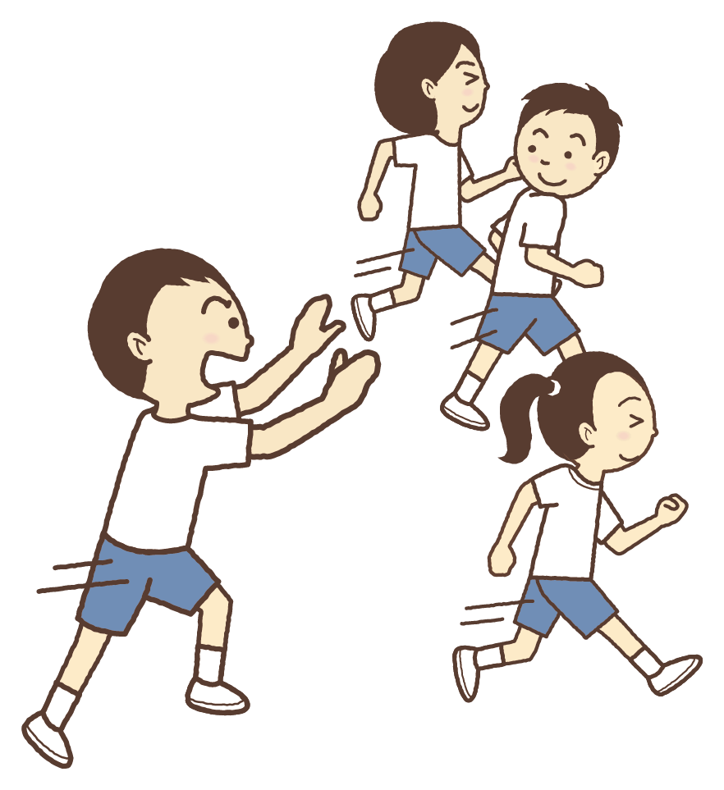
みんなであそんでいるみたい！
なにをしているのかな？
14

Slide 16
あれ…？
なんだか、みんながたのしいとおもって
いるわけじゃないみたいだよ
・・・・。
15

Slide 17
どうしてかな？
16

Slide 18
びっくりしたり、いやなきもちになる
さわられかたをしたりしたからだね
17

Slide 19
びっくりしたり、いやなきもちに
なったりするときって
どんなときかな？
18

Slide 20
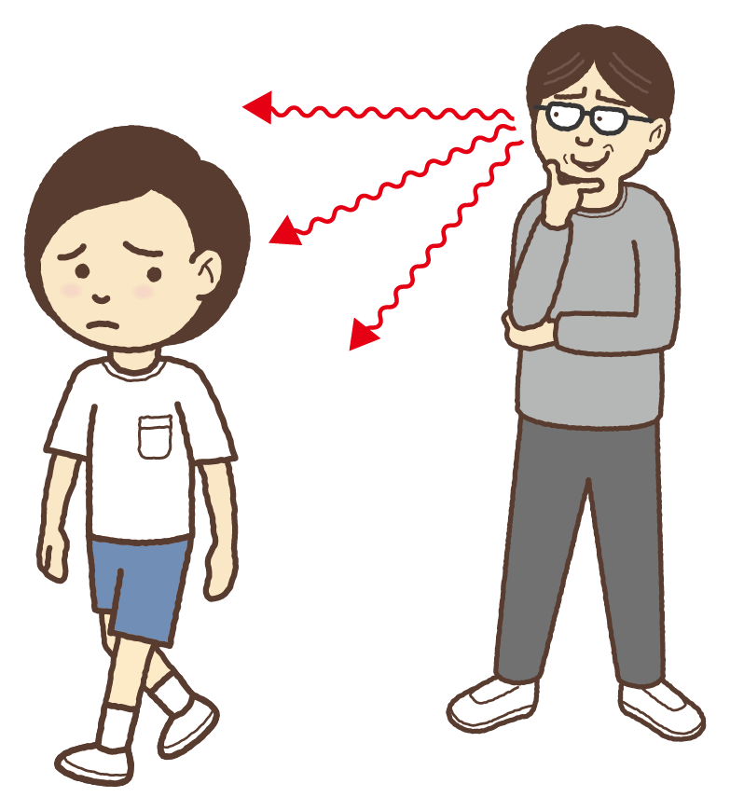
いきなりさわられたり、
じろじろみられたりしたら
びっくりしたりいやなきもちになるよね
19

Slide 21
じぶんだけのだいじなところ
ってしってる？
20

Slide 22
みずぎでかくれるところは
じぶんだけの
だいじなところだよ
くち・かお もだいじだよ！
21

Slide 23
みずぎでかくれるところは、
みせたり、さわらせたり
しないようにしようね
22

Slide 24
ほかのひとの
みずぎでかくれるところをみたり、
さわったりしないようにしようね
じぶんにされていやなことは
ほかのひとにも
しないようにしようね！
23

Slide 25
じぶんだけのだいじなところを
さわられていやなきもちになったら、
「いやだ！」といおう。にげよう。
あんしんできるおとなにおはなししよう。
24

Slide 26
じぶんだけのだいじなところを
さわられていやなきもちになったら、
どうすればいいかな？
25

